Slide 1
第 3 章
排序和顺序统计
Sorting and Order Statistics

Slide 2
本章内容
本章讨论两个问题，排序和顺序统计。
排序是指重新排列一个元素序列，使元素以非递增或非递减的顺序排列；顺序统计是指在一个元素序列中选择第k小元素。
排序对实践和理论都很重要。商业数据处理往往涉及大量数据排序，有效排序很重要，同时，排序也是很多算法的基本部分。
第3章 排序和顺序统计
1

Slide 3
3.1排序问题
设集合S，集合上关系R，则偏序R 当且仅当
1 对S中任一元素x，有xRx；
2 对S中任意3个元素xyz，若xRy且yRz，必有xRz；
3 对于S中任两个不同的元素xy，xRy和yRx不能同时出现。
关系R满足自反、传递和反对称。
整数集{10,2,6,9,-3,8}，≤是该集合上的偏序关系；
集合S={1,2,3}的幂集2^{S}={Ф,{1},{2},{3},{1,2},{1,3}{2,3},{1,2,3}}，⊆是该集合上的偏序关系。
第3章 排序和顺序统计
2

Slide 4
全序R 当且仅当
1 偏序R；
2 对S中任意两个元素x和y，都有xRy或yRx。
集合任意两个元素之间都偏序，全序又称线性序。
整数之间的≤是全序，集合之间的子集关系⊆不是全序。
第3章 排序和顺序统计
3

Slide 5
排序
设集合S，全序R，A[1..n]=a1a2…an (n>0)为集合S的一个元素序列，即ai∈S (1 ≤ i ≤n)，则排序是一个映射π，即
π(a1…an) = a_{π1}…a_{πn} 且a_{πi} R a_{πi+1} (1 ≤ i < n)
排序整数序列
π (5,3,2,4,1,2,3)=1,2,2,3,3,4,5。
排序分两类，一类称为基数排序，一类称为比较排序。基数排序基于元素自身性质，不需要元素间进行比较，比较排序则基于元素间比较。
以下示例均以整数及全序关系≤讲述排序算法。
第3章 排序和顺序统计
4

Slide 6
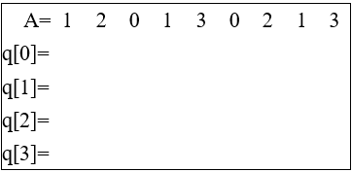
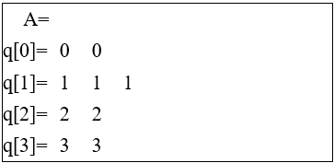
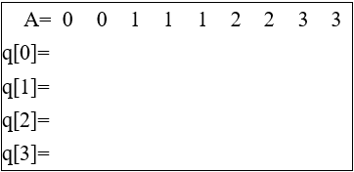
3.2 基数排序
例如整数序列A={1,2,0,1,3,0,2,1,3}，各元素取自集合[0..3]。
构造4个桶q[0..3]，每个桶就是一个队列，用于放置排序过程中各元素，初始均为空，排序过程如下：
第3章 排序和顺序统计
5

Slide 7
算法 基数排序
设集合S = [0…m-1](m > 0)，S的一个序列A=a1…an，则
1)创建m个桶，依次对应S中m个元素；
2)从左至右扫描序列A，将ai放入第ai个桶中；
3)将m个桶依次连接，得到π(a1…an)。
时间开销分别是
1) O(m) 2) O(n) 3) O(m)
显然，时间复杂度T(n) = O(m + n)。
基数排序也称桶排序。
第3章 排序和顺序统计
6

Slide 8
元组及字典序
设集合S，全序≤。由n个元素构成的序列
α = (a1, …, an) (n≥0)
称为S的一个元组，ai称为元组的第i个分量，元组的长度为n， α称为n元组。
所有n元组的集合为
S^{n} = {α | α= (a1, …, an)，ai∈S，1≤ i ≤ n} (n≥1)
所有元组的集合为
S⁺ = ∪S^{n} ，n>0，称为集合S的正闭包。
第3章 排序和顺序统计
7

Slide 9
对于S⁺中任两个元组α=a1…ap，β=b1…bq，有
α≤β 当且仅当
1)对于1≤i≤p且p≤q，ai=bi(即α是β的前缀子串)；或
2)存在j，使得aj≤bj且对所有的i<j，ai=bi。
则≤称为S⁺上的字典序，即全序≤从集合S推广到S⁺上。
例如 集合[0..3]上4元组序列A = α1α2α3α4α5，其中
α1=(0,3,2,3)，α2=(0,1,2,3)，α3=(1,3,0,1)
α4=(3,0,1,2)，α5=(2,0,2,1)。
对元组序列A排序过程如下：
第3章 排序和顺序统计
8

Slide 10
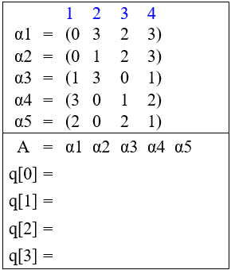
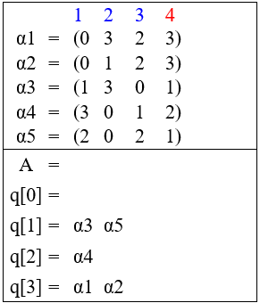
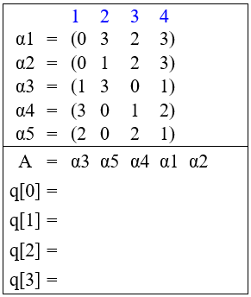
初始
k=4
第3章 排序和顺序统计
9

Slide 11
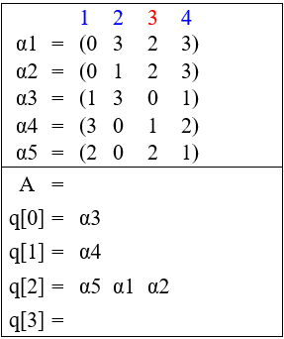
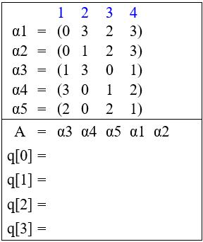
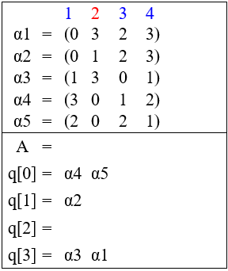

k=3
k=2
第3章 排序和顺序统计
10

Slide 12
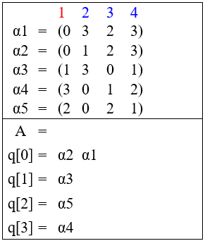
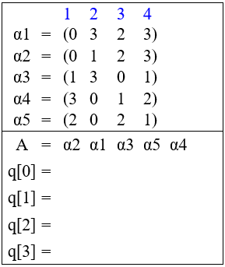
k=1
第3章 排序和顺序统计
11

Slide 13
算法3.1 k元组排序。
设k元组序列A=α1…αn，其中 αi = (ai1,.., aik)，
aij∈[0..m-1]，1≤i≤n，1≤j≤k。
创建m个桶q[0..m-1]，用于放置元组，初始均为空；
for j = k to 1 do
当A非空时
将A的首元素αi放入q[aij];
for i = 0 to m-1 do A = A + q[i];
时间复杂度T(n) = O(k(m+n))。一般元组排序见教材。
第3章 排序和顺序统计
12

Slide 14
3.3 比较排序
比较排序的基本操作是一对元素间的比较，任何基于比较的、对长度为n的序列进行排序的算法最坏情况下至少需要进行O(nlogn)次比较。
决策树
比较排序的算法可用决策树表示，图3-1给出一棵为a、b、c排序的决策树，在决策树的某个顶点比较元素a与b，若a<b，分支转向左儿子，否则分支转向右儿子，控制从一个顶点到它的一个儿子直到某个叶子，比较结果就在所到达的叶子上。
基于比较的排序算法通常限制一次只能比较两个元素，决策树也称比较树。
第3章 排序和顺序统计
13

Slide 15
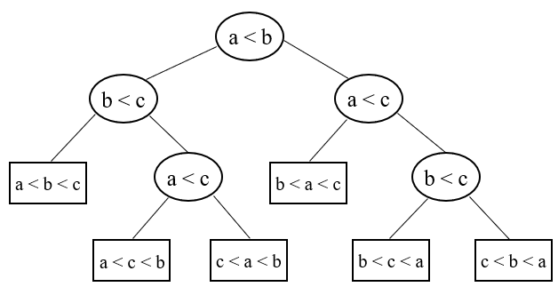
图3-1 一棵决策树
决策树是特殊的二叉树，其特点是只有0度点和2度点，没有1度点，且0度点的个数恰比2度点的个数多1。这里，0度点就是叶子，表示一个排序结果，2度点是一个比较点或判断点，必有两个儿子。
第3章 排序和顺序统计
14

Slide 16
问题1 n个元素的比较树有多少个叶子？
问题2 高度为h的二叉树最多有多少个叶子？
问题3 任何排序n个不同元素的决策树的高度至少多少？
第3章 排序和顺序统计
14

Slide 17

引理3.1 高度为h的二叉树最多有2^{h}个叶子。
定理3.4 任何排序n个不同元素的决策树的高度至少为logn!。
证明：排列n个元素可能的结果是n!个排列中的任何一个，决策树至少有n!个叶子。由引理可得，高度至少为logn!。
推论 任何比较排序算法最坏情况下至少需要cnlogn次比较来排序n个元素，其中c>0，n足够大。
证明：对n>1
对n≥4，logn! ≥ (n/2)log(n/2) ≥(n/4)logn。(n≥4时，n/2≥n^{1/2})
第3章 排序和顺序统计
15

Slide 18
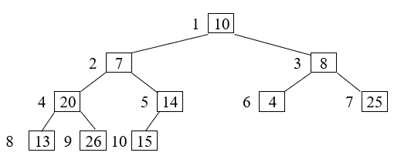
3.4 堆排序- O(nlogn)的比较排序算法
完全二叉树
如图3-2所示，从上向下每一层或每一级顶点都是满的，只有最下面一级可能是不满的，但向左集中，这样的二叉树称为完全二叉树。
图3-2 一棵完全二叉树
第3章 排序和顺序统计
16

Slide 19
对完全二叉树的顶点进行编序，从上向下、从左到右，n个顶点分别对应1到n中的一个序号，则一个完全二叉树对应一个线性序，上图二叉树对应线性序为
A[1..10] = {10,7,8,20,14,4,25,13,26,15}
反之，一个线性序也对应一个完全二叉树，完全二叉树顶点间关系表示为序号间关系：
leftson(i) = 2i，rightson(i) = 2i+1，parent(i) = ⌊i/2⌋ (i>1)
第3章 排序和顺序统计
17

Slide 20
堆
堆是一个线性序，对应一棵完全二叉树，树中每个顶点的值都是以该顶点为根的子树中所有顶点的值中最大的(或者最小的)，称为最大堆(或最小堆)，简称堆。
上例的线性序不是堆，对其进行堆化的基本原则是自下而上、自右至左，逆线性序进行。图3-2的完全二叉树进行堆化的过程如下。
第3章 排序和顺序统计
18

Slide 21
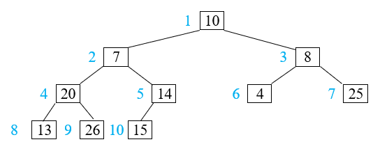
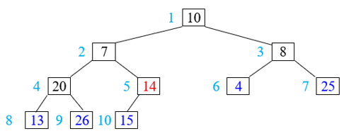
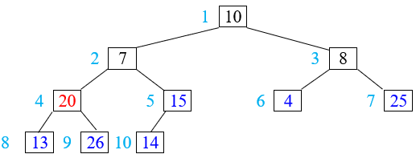
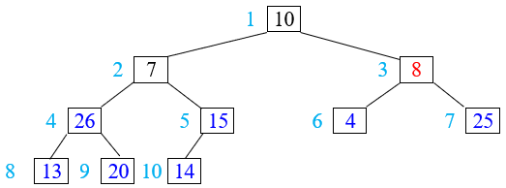
第3章 排序和顺序统计
19

Slide 22
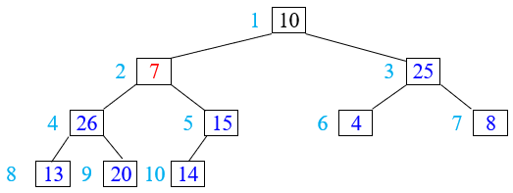
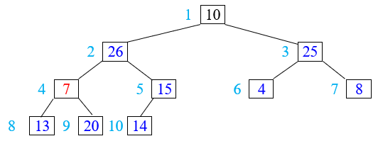
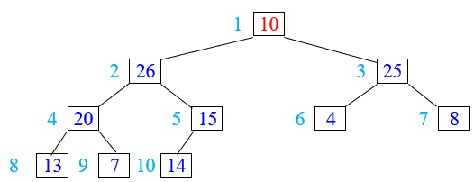
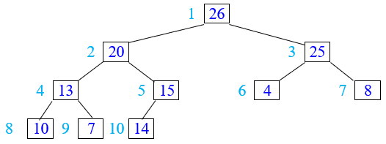
第3章 排序和顺序统计
20

Slide 23
令线性序A[1..n]，则顶点i堆化为
heapify(A, i, j) j是线性序的序号下界
{
if (2i > j) then 已堆化；
if (2i = j 且A[2i] > A[i]) then 仅有一个儿子
A[i] ⬄ A[2i];
if (2i < j) then 有两个儿子
k = 2i;
if (A[2i] < A[2i+1]) then 右儿子大
k = 2i+1;
if (A[k] > A[i])
A[i] ⬄ A[k], heapify(A, k, j);
}
第3章 排序和顺序统计
21

Slide 24
以顶点交换次数为基本操作，顶点堆化需要的时间和该顶点的高度成比例。
算法3.3 构建堆，核心过程是顶点的堆化heapify。
for i = n to 1 do
heapify(A, i, n);
引理3.2 如果顶点i+1, i+2, … n是堆的根，那么在调用heapify(i, n)后，所有的i, i+1, i+2, … n都将是堆的根。
问题 建堆的时间复杂度是哪个？
O(n) O(nlogn) O(n²) O(n³)
定理3.5 算法3.3使A在线性时间内成为一个堆。
第3章 排序和顺序统计
22

Slide 25
堆排序
基本方法是抽取最大值(即根)交换到尾端，依次递减树的规模。对图3-2示例的堆排序过程略。
算法3.4 堆排序
heapsort(A, n)
{
for i = n to 1 do heapify(A, i, n);
for j = n to 2 do
A[1] ⬄ A[j]，heapify(A, 1, j-1);
}
第3章 排序和顺序统计
23

Slide 26
问题 堆排序的时间复杂度是哪个？
O(n) O(nlogn) O(n²) O(n³)
定理3.6 算法3.4在时间O(nlogn)内排序n个元素。
推论 堆排序时间复杂度为O_{c}(nlogn)。
第3章 排序和顺序统计
23

Slide 27
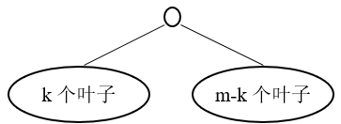
3.5 快速排序
期望条件下复杂度的下界
重新考察比较树。根到叶子的过程就是比较排序的过程，若时间开销以比较次数计算的话，则叶子的深度就是比较次数，这里计算叶子平均深度的最小值。
令D_{m}为具有m个叶子的比较树的叶子深度和的最小值，显然D₁=0，且由于m个叶子的比较树结构为
第3章 排序和顺序统计
24

Slide 28
则
D_{m} = min{k + D_{k} + (m-k) + D_{m-k}} (1<=k<m)
= m + min{ D_{k} + D_{m-k} }
猜测：相同叶子数的比较树中，满二叉树的叶子深度之和可能最小，即叶子平均深度可能最小。若m个叶子的比较树为满二叉树，则比较树的高度恰为logm，m个叶子的深度和为mlogm，即D_{m} ≥ mlogm。对该结论的归纳证明略见教材。
n个元素的比较树有n!个叶子，且每个叶子出现的概率为1/n!，则平均叶子深度 >= logn! >= O(nlogn)，平均叶子深度就是期望比较次数。
第3章 排序和顺序统计
25

Slide 29
以上分析可归纳为下面两个定理。
定理3.7 在所有n个元素的排列作为输入出现的可能性相等的假设下，排序n个元素的决策树的期望深度至少为logn!。
推论 每次比较排序平均至少需要进行cnlogn次比较，其中c是常数。
快速排序
例如 对序列A[1..10]={3, 9, 1, 6, 5, 4, 8, 2, 10,7}进行快速排序。
算法3.5 快速排序。基本思想是分治，不保证平衡。设序列A[1..n]，left表示区间左界，right表示区间右界。
第3章 排序和顺序统计
26

Slide 30
qsort(A，left，right)
{
if (left ≥ right) then 已序；
令A[left]为划分元素，两个指针i=left，j=right；
while (i < j) do
{
while ( j > i 且 A[j]≥A[i]) j = j-1；
if (j > i) then A[j]⬄A[i]，i = i+1；
while ( i < j且 A[i]≤A[j]) i = i+1；
if (i > j) then A[i]⬄A[j]，j = j-1；
}
qsort(A，left，i - 1)；
qsort(A，i + 1，right)；
}
第3章 排序和顺序统计
27

Slide 31
快速排序复杂度
最坏情况下快排需要O(n²)。
问题 快速排序的期望时间复杂度是哪个？
O(n) O(nlogn) O(n²) O(n³)
令期望复杂度(比较次数)为T(n)，显然T(0)=T(1)=0；令划分元素为第k小元素，则分区大小分别为k-1和n-k：
T(n) = (1/n)*∑[T(k-1) + T(n-k) + (n-1)]{k=1...n}
= O(nlogn) (过程略见教材)
第3章 排序和顺序统计
28

Slide 32
定理3.8 算法3.5在O(nlogn)的期望时间内对n个元素的序列进行排序。
关于划分元素的选择：
1) 使用随机函数确定；
2) 选择第1个元素，可能导致平方阶；
3) 选择中位数或a1 an/2 an三个元素的中位数。
第3章 排序和顺序统计
28

Slide 33
3.6 顺序统计学(选择算法)
顺序统计就是在n个元素的序列中选择第k小的元素。
第一种方法是简单选择。先排序，再选择第k小元素，最坏情况下至少需要O(nlogn)。
第二种方法是快排选择。由划分元素将序列分成两个分区，最坏情况下总在较大分区继续选择，元素个数至多n-1个。
问题 最坏情况下时间复杂度是哪个？
O(n) O(nlogn) O(n²) O(n³)
第3章 排序和顺序统计
29

Slide 34
n=1时，只选择第1小元素，不需要比较，T(1)=0；
n=2时，比较1次便可选择出第1或第2小元素，T(2)=1；
n>2时，最坏情况为T(n)=(n-1)+T(n-1)，则有
T(n) = n*(n-1)/2 = O(n²)。
第3章 排序和顺序统计
29

Slide 35
第三种方法是中位数选择。对小规模问题，直接使用简单选择；对较大规模问题，先分组，组内排序，以各组中位数作为一个序列，选择该序列的中位数作为划分元素，快排方法分区，在较大分区重复此过程。
问题 中位数选择最坏情况下时间复杂度是哪个？
O(n) O(nlogn) O(n²) O(n³)
算法描述如下：
算法3.6 序列A[1..n]选择第k小元素。当n<50时，简单选择法；当n>=50时，中位数选择法如下：
第3章 排序和顺序统计
29

Slide 36
令分组因子为5，分组数m=⌊n/5⌋(至多余4个元素)
select(A, 1, n, k)
{
组内排序(5个元素排序至多10次比较)；
以各组中位数为序列M[1..m]；
在序列M[1..m]中选择中位数x，中位为⌈m/2⌉；
使x为划分元素；
采用快排扫描序列A[1..n]，令A[i]=x，则
if i=k then 找到；
if i>k then select(A, 1, i-1, k);
if i<k then select(A, i+1, n, k-i);
}
第3章 排序和顺序统计
30

Slide 37
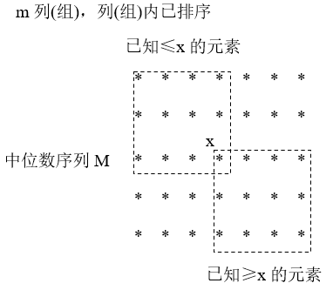
复杂度
分组数为m=⌊n/5⌋，即M的大小，如图示，左上角区域内的元素不超过x，区域内每列3个元素，有y=⌈m/2⌉列，不超过x的元素个数至少有3y，因此大于x的元素个数至多为n-3y。
第3章 排序和顺序统计
31

Slide 38
由于y = ⌈(⌊(n/5)⌋/2)⌉ ≥ ⌊n/10⌋，则
n-3y ≤ n-3*⌊n/10⌋
当n为两位以上数或两位数且十位为5时有
n-3*⌊n/10⌋ ≤ 3n/4
因此
n-3y ≤ 3n/4
即大于x的元素个数至多为3n/4。类似，小于x的元素个数至多也是3n/4。
在序列A[1..n]选择第k小元素，最坏情况比较次数
T(n) = nlogn ≤ 6n (n<50)
T(n) = 10m+T(m)+T(3/4 n) (n≥50)
≤ 2n+T(n/5)+T(3/4 n)
第3章 排序和顺序统计
32

Slide 39
令c=6，则
T(n) ≤ cn (n<50)
T(n) ≤ cn+T(n/5)+T(3/4 n) (n≥50)
可归纳证明T(n) ≤ 20cn，即T(n)=O(n)。因此，中位数选择在最坏情况下为O(n)。
定理3.9 算法3.6在O(n)时间内找到n个元素的序列S的第k小元素。
3.7 顺序统计(选择算法)的期望时间(略)
第3章 排序和顺序统计
33

Slide 40
3.8外部排序
外部排序时间构成
设外存待排序文件大小x(数据单位)，可用内存空间大小y(数据单位，假设x整除y)，每单位数据外存读写时间t_{io}，y个数据内部排序时间t_{s}(y)，两个数据一次比较时间为t_{c}。
基本思路
经过内部排序，将生成z = x/y个大小均为y的临时文件，对这些临时文件进行多趟归并处理，直至形成最终的排序结果文件。
第3章 排序和顺序统计
34

Slide 41
1内排及生成z个临时文件阶段，需要时间
T1 = 2*x*t_{io} + z* t_{s}(y)
2多趟归并处理阶段
每趟归并处理中每次归并k个临时文件，称为k路归并。 假设当前临时文件组有临时文件z个，不妨令z=kª，即a=log_{k}^{z}，将进行a趟归并处理如下：
当z>1时
每次归并当前临时文件组中的k个临时文件；
生成一个新的包含z/k个临时文件的临时文件组；
z = z/k；
第3章 排序和顺序统计
35

Slide 42
假设每个数据需要c次比较，每趟处理需要x*c次数据比较，发生输入输出2x次，则a趟归并处理需要时间
T2 = a*(x*c*t_{c} + 2*x*t_{io})
外排总时间
T = T1+T2
= (a+1)*2*x* t_{io} + c*(log₂z /log₂k)*x*t_{c} + z*t_{s}(y)
= (a+1)*2*x* t_{io} + (c/log₂k)*log₂z*x*t_{c} + z*t_{s}(y)
以上时间构成：输入输出时间，数据比较时间，内排时间。
第3章 排序和顺序统计
36

Slide 43
k路归并算法
1简单选择算法。每个数据需要c=k-1次比较，则总时间
T= (a+1)*2*x* t_{io} + ((k-1)/log₂k)*log₂z*x*t_{c} + z* t_{s}(y)
k值越大，则a值越小，输入输出时间越小，但(k-1)/log₂k越大，数据比较时间越大。
2败者树选择算法。败者树为一棵满二叉树，每个叶顶点始终指示k路中每路当前数据，内顶点始终保持每次比较产生的败者，胜者向上继续参与比较，每个数据比较的次数由k-1降为log₂k，则
T= (log_{k}^{z} +1)*2*x* t_{io} + log₂z * x * t_{c} + z * t_{s}(y)
第3章 排序和顺序统计
37

Slide 44
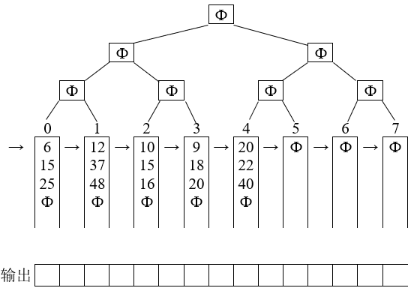
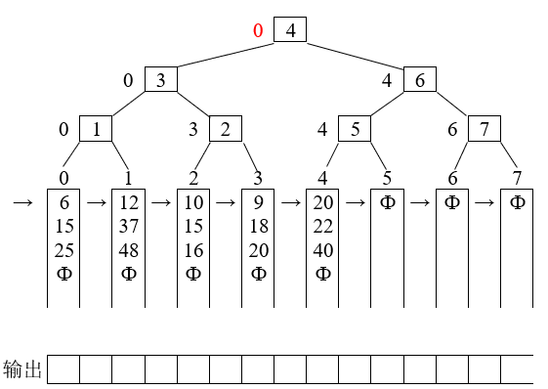
采用败者树选择算法，可在增加k值、减小输入输出时间的同时并不增加数据比较时间。显然，令k=z最好，但系统是否支持同时操纵z个文件是个问题。
败者树选择算法的k=5路归并如图所示。
第3章 排序和顺序统计
38

Slide 45
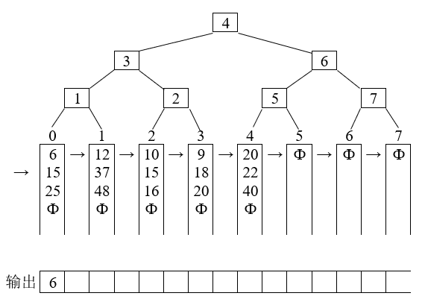
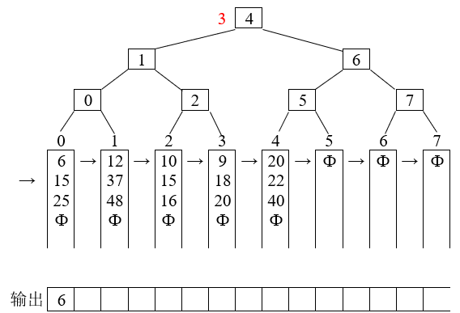
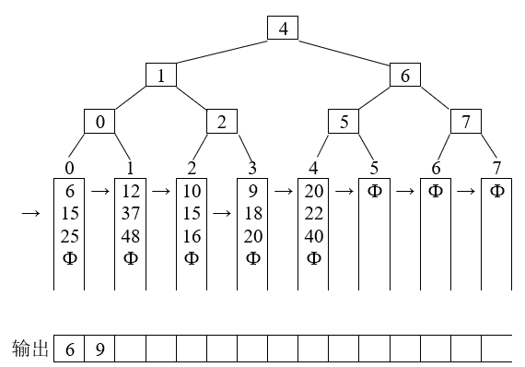
第3章 排序和顺序统计
39

Slide 46
随堂测试
请验证对正整数n，什么条件下以下结论成立？
n ≤ 12*⌊n/10⌋
注：相当于 n - 3* ⌊n/10⌋ ≤ 3n/4 成立。
第3章 排序和顺序统计
40

Slide 47
课后作业
独木舟上的旅行问题。某公司计划搞一次独木舟旅游活动，独木舟可在港口租到，独木舟的承重完全相同，每条独木舟最多乘坐2人，且乘客总重量不能超过独木舟的承重。假定独木舟承重为120公斤，44位乘客重量(公斤)分别为：
55，59，78，80，40，55，80，43，72，78，
68，72，78，43，85，63，68，85，88，45，
48，78，80，48，68，72，48，49，50，40，
55，51，52，63，68，52，40，63，52，55，
63，68，72，78。
希望尽量减少活动中的花销，请找出可以安置所有旅客的最少的独木舟条数。
第3章 排序和顺序统计
41

Slide 48
上机作业
上机任务2 排序
基本要求：设计待排序数据文件，对文件中的整数序列进行排序，若待排数据量大，请结合外部排序。
1)待排序数据文件包含n个整数，n=2^{i}，i=30、31、32等，以文本文件形式放在外存，文件名为data30、data31、data32等；
2)内存排序一次m个整数，m=2^{j}，j=20、21、22等，可采用快速排序或堆排序；外部排序采用w路归并，简单比较或败者树，w=2^{k}，k=8、16、32…等；
第3章 排序和顺序统计
42

Slide 49
3)生成排序结果文件，以文本文件形式放在外存，文件名为result，输出内排时间和外排时间；
4)对于不同的i、j、k组合，对比排序所花费的时间，体会各参数在排序中的作用。
其中，待排序数据文件和结果文件的内容格式为：
第1行 n (表示文件有n个整数)
第2行 整数序列 (每行8列，每列12字符宽)
第3章 排序和顺序统计
43

Slide 50
第3章 排序和顺序统计
41

